Slide 1

AI Supply Chain Copilot
Plataforma end-to-end para Engenharia de Dados, Business Intelligence e Inteligência Artificial aplicada à Supply Chain.
PORTFÓLIO PROFISSIONAL
ENGENHARIA DE DADOS
IA APLICADA

Slide 2
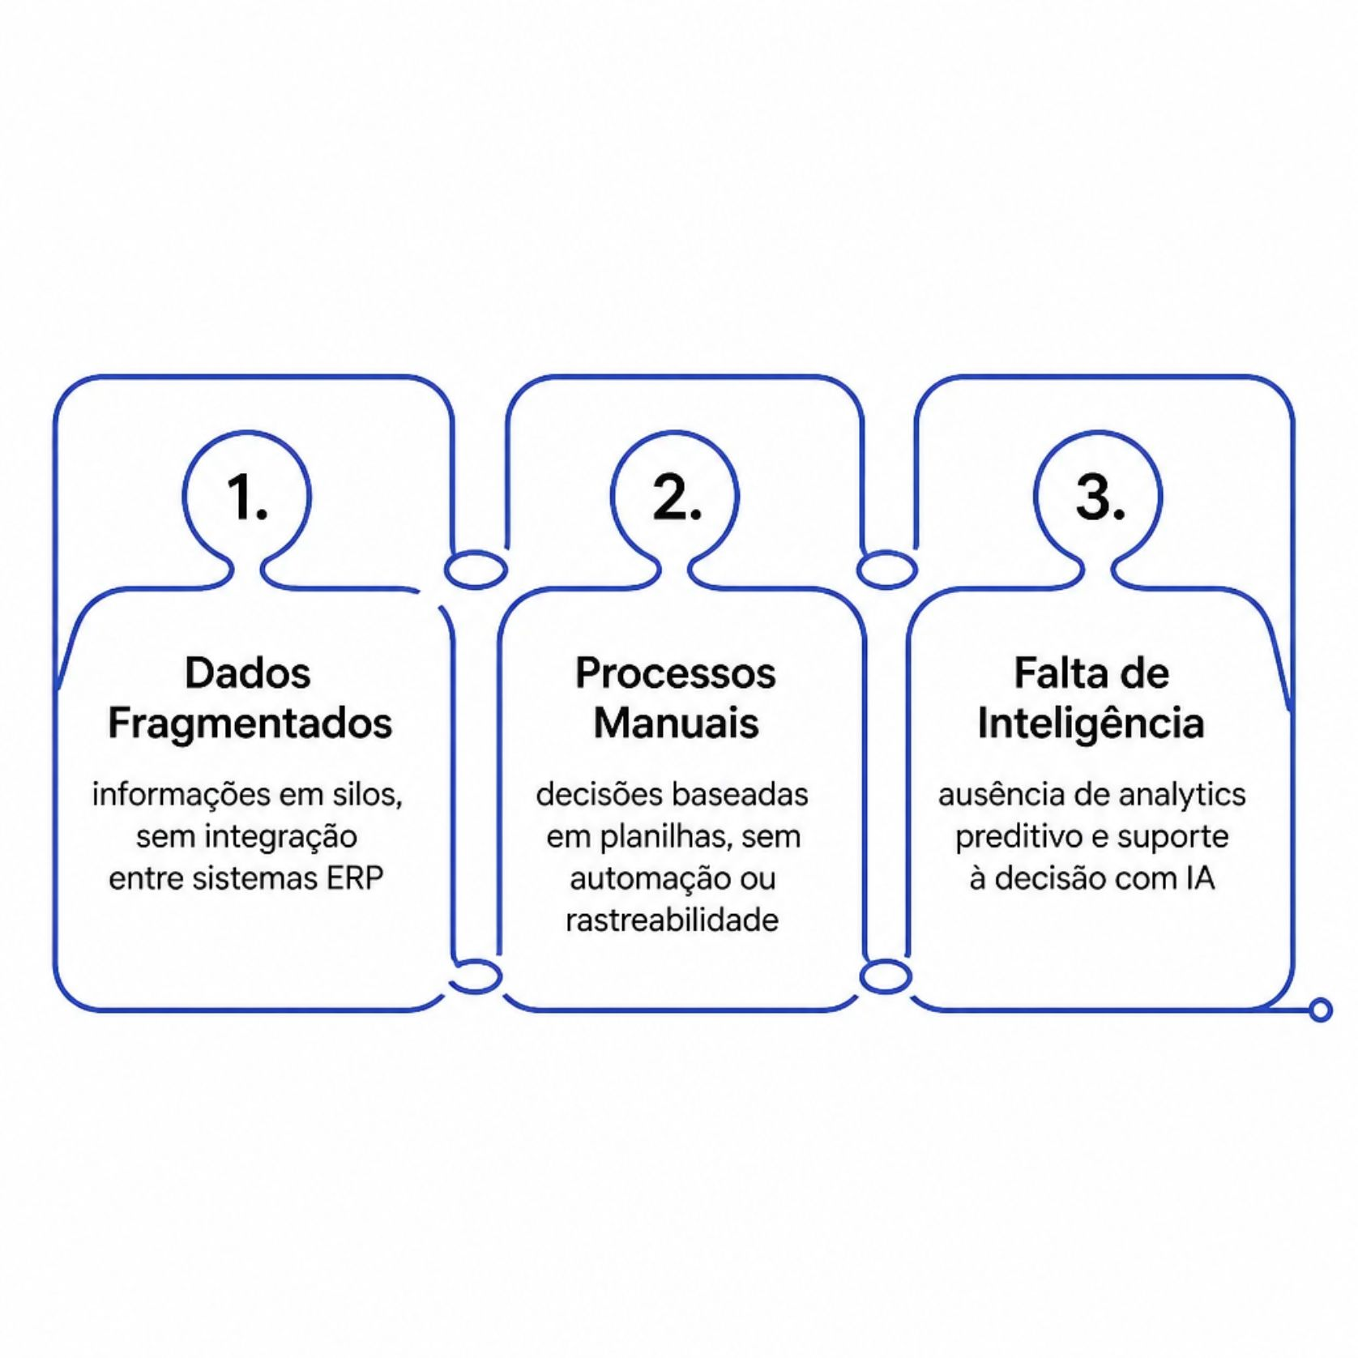
Contexto
O Problema de Negócio
Decisões de Supply Chain são frequentemente tomadas com base em dados fragmentados, planilhas desconexas e processos manuais — gerando rupturas, excesso de estoque e perda financeira.
O projeto simula esse cenário com dados ERP sintéticos e demonstra como uma arquitetura moderna resolve esses gargalos de forma automatizada e escalável.

Slide 3




Objetivos
O Que Este Projeto Demonstra
Uma solução completa que integra engenharia de software, dados, analytics e IA — com decisões de arquitetura deliberadas e código de qualidade profissional.
Arquitetura de Software
ETL & Engenharia de Dados
Design modular, em camadas, com baixo acoplamento e alta coesão.
Pipeline modular com validação, padronização e enriquecimento automático.
Analytics & BI
Inteligência Artificial
Cálculo automático de KPIs, scores e dashboards executivos em Power BI.
Integração planejada com OpenAI API para suporte à decisão em Supply Chain.

Slide 4
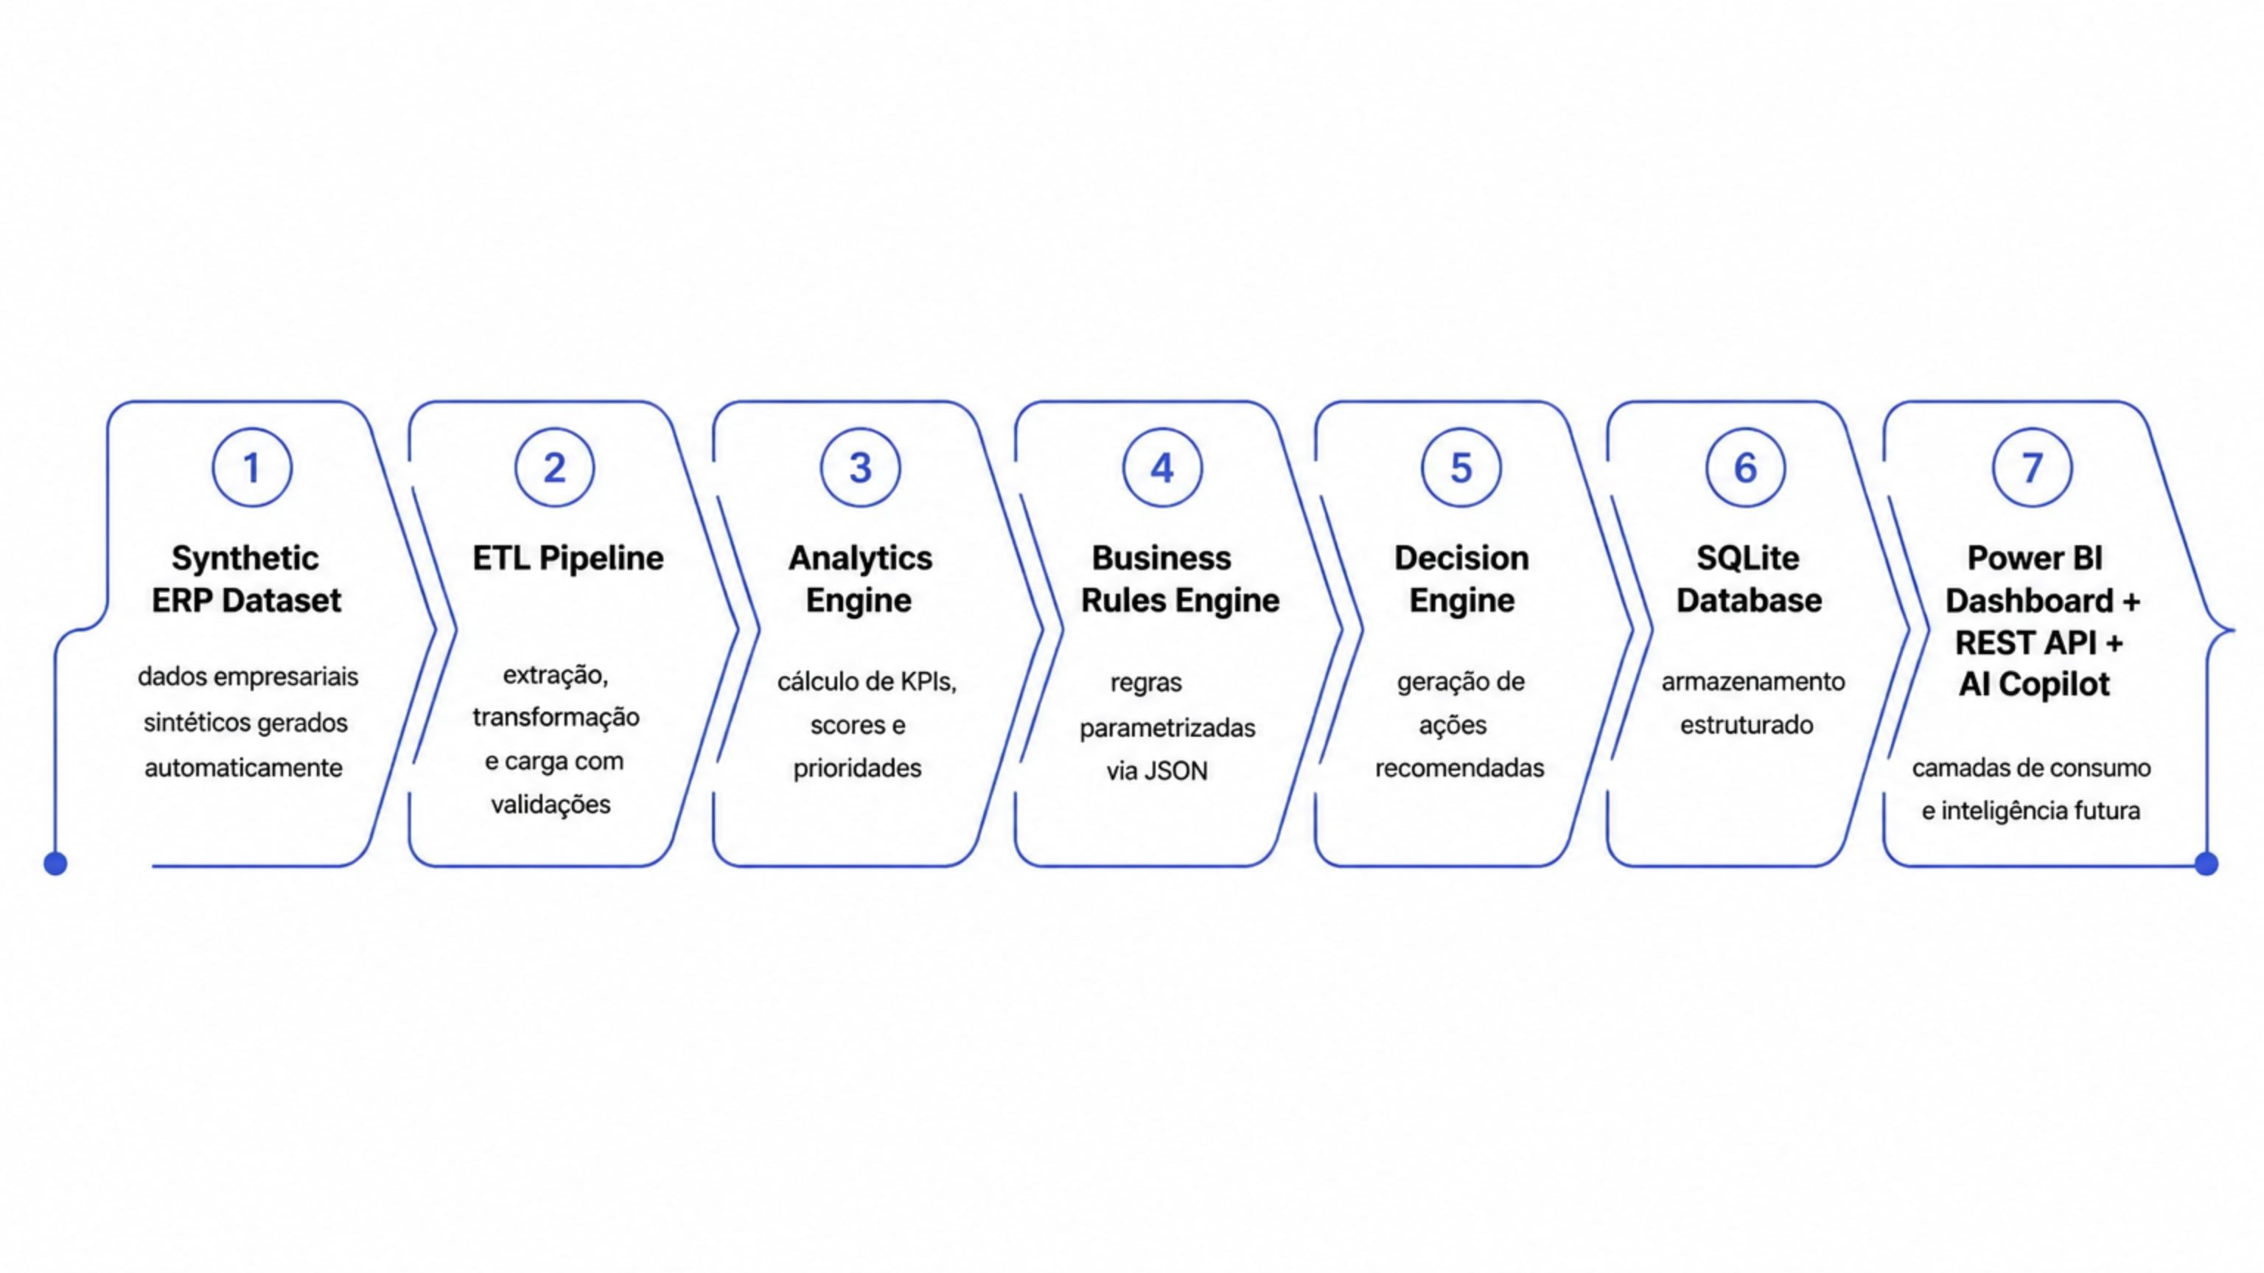
Visão Geral
Arquitetura Geral do Sistema
O fluxo de dados percorre sete estágios, desde a geração do dataset sintético até a entrega de insights acionáveis via dashboard e API.
A camada de configuração transversal (business_rules.json) centraliza todas as políticas, parâmetros e limites — permitindo alterações de negócio sem modificar o código.

Slide 5
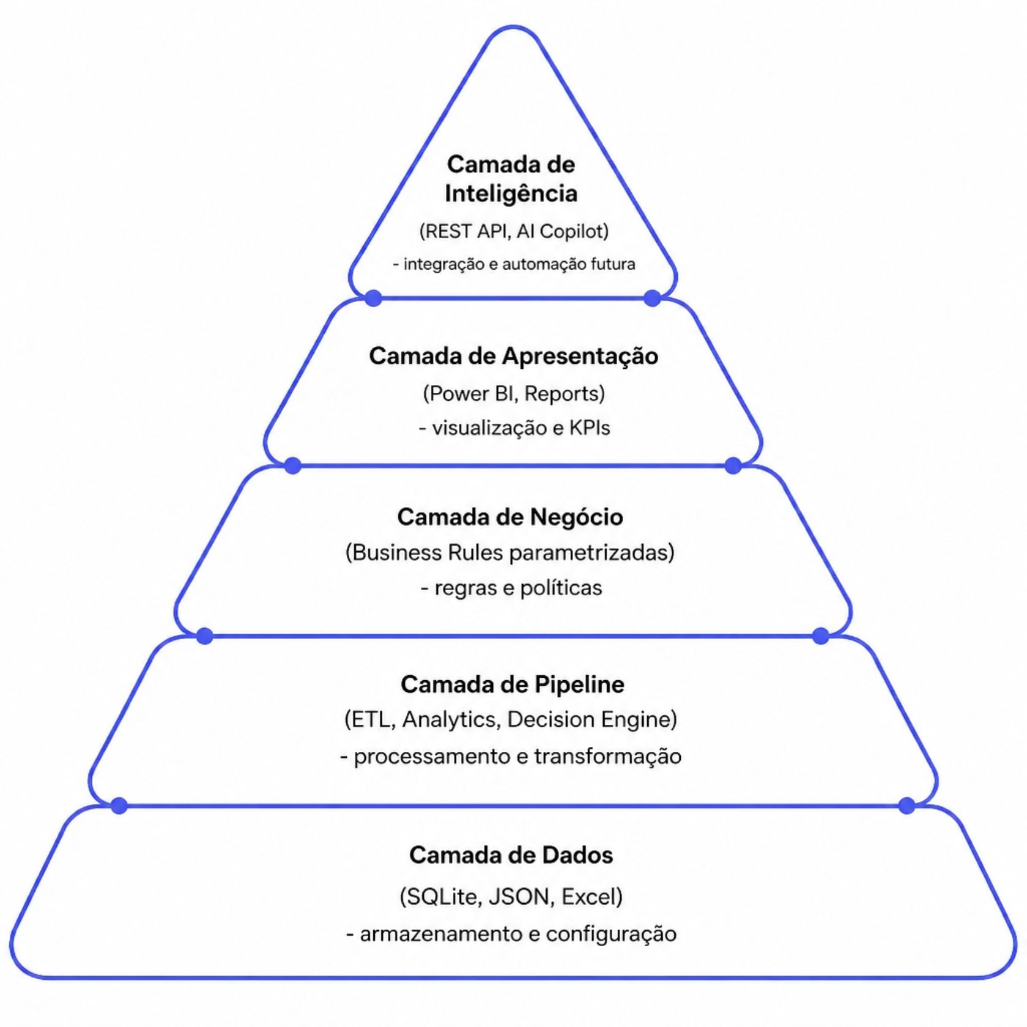

Design
Arquitetura em Camadas & Princípios
Princípios Norteadores
Responsabilidade Única — cada módulo tem um propósito claro e isolado.
Baixo Acoplamento — módulos independentes, substituíveis sem impacto sistêmico.
Configuração Externa — regras de negócio fora do código, gerenciadas por JSON.
IA First — arquitetura preparada para integração nativa com modelos de IA.

Slide 6


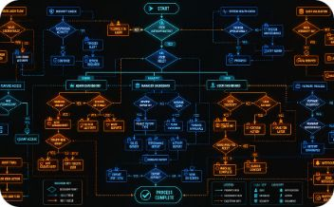

Módulos
Estrutura Modular do Projeto
Dez módulos especializados, cada um com responsabilidade única, garantindo manutenibilidade, testabilidade e extensibilidade.
Config & Business Rules
ETL & Analytics
Decision Engine
Database & Reports
Extração, transformação, carga e cálculo automático de KPIs e scores.
Gera ações recomendadas com base em regras parametrizadas e scores.
SQLite estruturado, exportação Excel e dashboards Power BI integrados.
Centraliza parâmetros, limites, pesos e políticas via JSON — sem hardcode.

Slide 7


Pipeline de Dados
ETL & Analytics
ETL — Três Responsabilidades
Analytics — KPIs Calculados Automaticamente
Extract
Operacionais
Financeiros
Leitura do dataset ERP sintético com rastreabilidade de origem.
Cobertura, Lead Time, Risco de ruptura, Reposição, Excesso
Valor financeiro, Score financeiro, Score ABC
Transform
Validações, padronização, tratamento, enriquecimento e controle de qualidade.
Decisão
Score Lead Time, Score de ruptura, Prioridade, Ação recomendada
Load
Persistência estruturada no SQLite com integridade referencial.

Slide 8
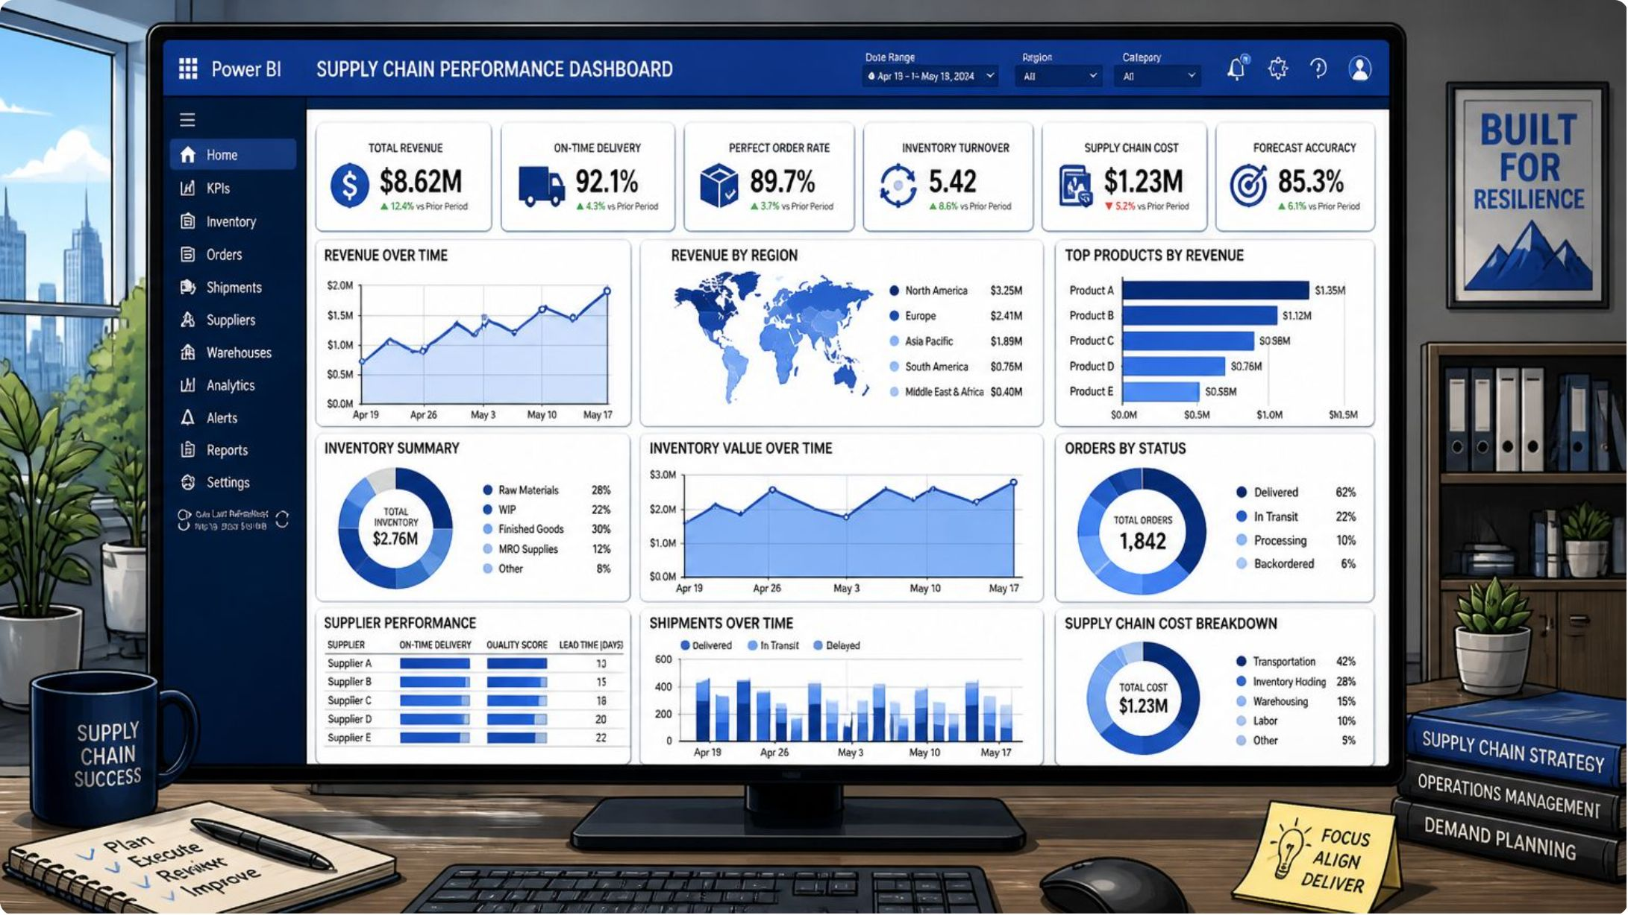

Business Intelligence
Dashboard Power BI & Auditoria Automática
KPIs Executivos no Dashboard
Valor total em estoque
Valor total de reposição necessária
Valor total de excesso identificado
Produtos por Grupo Gerencial e Classe ABC
Tabela de produtos priorizados com ação recomendada
Auditoria Automática: Ferramenta própria gera relatório com Health Score, análise de arquitetura, dependências, pipeline, artefatos e validação automática do código consolidado.

Slide 9




Stack Tecnológico
Tecnologias & Roadmap
Tecnologias Utilizadas
Roadmap de Sprints
Python & Pandas
Sprint 1 ✅
1
Núcleo do ETL, Analytics e Decision Engine.
Estrutura, Git, Python, Arquitetura
SQLite & JSON
2
Sprint 2 ✅
Armazenamento estruturado e configuração externa.
ETL, SQLite, Business Rules
Power BI & Excel
Sprint 3 ✅
3
Visualização executiva e exportação de relatórios.
Analytics, Excel, Power BI, Audit
4
Sprint 4 🔄
Git & GitHub
REST API
Controle de versão e repositório público.
Sprint 5 🔄
5
AI Supply Chain Copilot

Slide 10
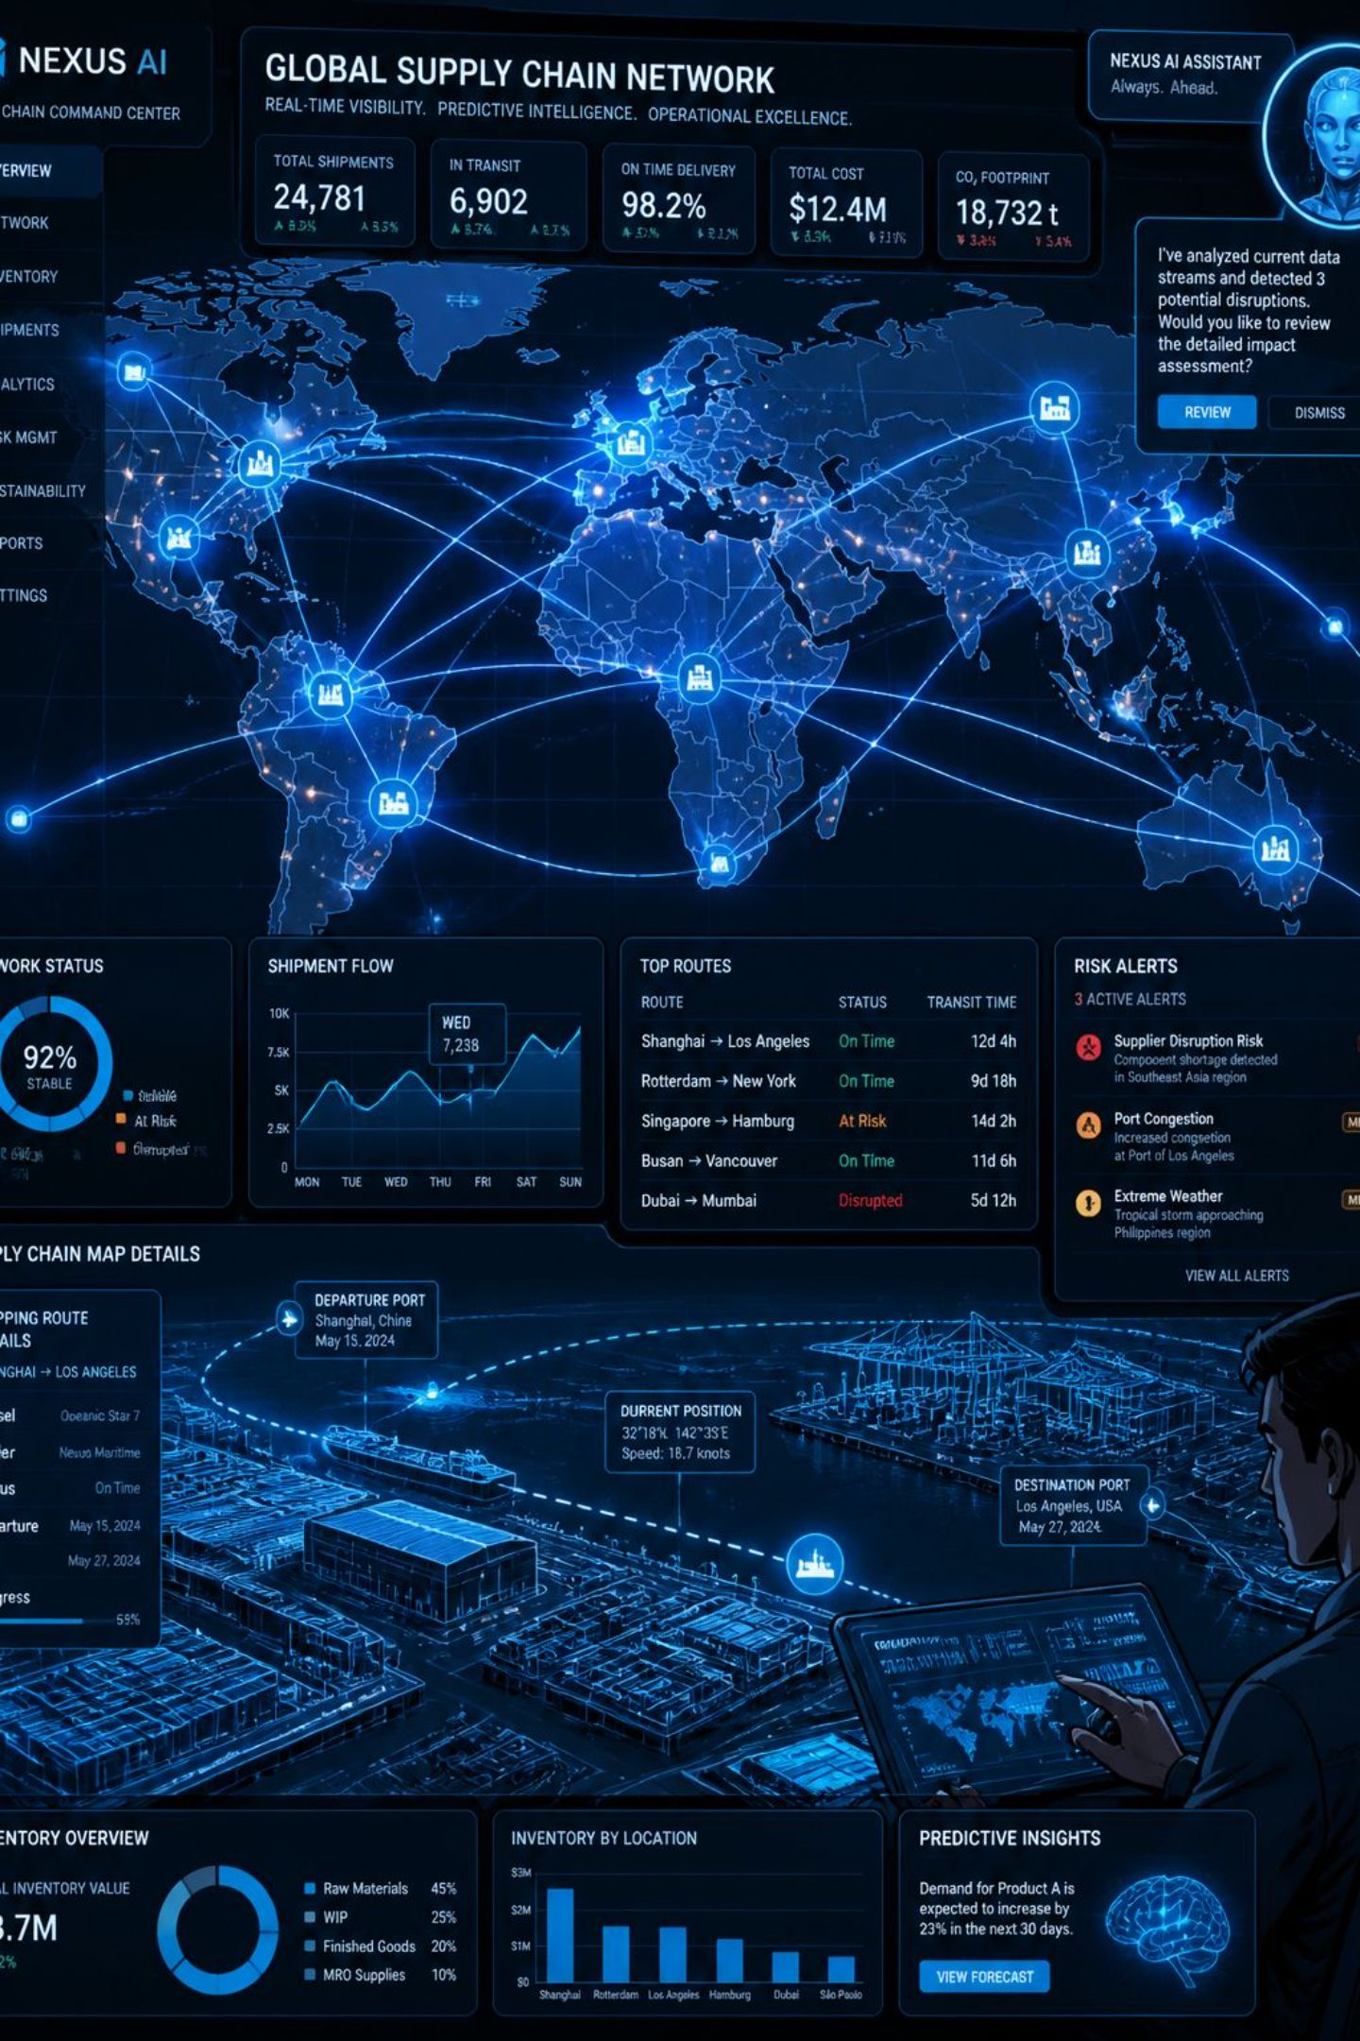

Visão Futura
AI Supply Chain Copilot & Conclusões
REST API
OpenAI API
Exposição dos dados e decisões via endpoints padronizados para integração com sistemas externos.
Geração de insights em linguagem natural, recomendações contextualizadas e automação de decisões complexas.
Copilot Autônomo
Assistente de IA que analisa o cenário, propõe ações e aprende com o histórico de decisões.
Conclusão: Este projeto demonstra maturidade técnica em arquitetura de software, engenharia de dados e BI — com decisões deliberadas, código limpo e visão clara de evolução para IA aplicada.

